Slide 2
পরিচিতি
স্বদেশ দত্ত
বি.এসসি (সম্মান) এম.এসসি (রসায়ন)
ইন্সট্রাক্টর (রসায়ন)
ফেনী টেকনিক্যাল স্কুল ও কলেজ,
মোবাইল : 018১৬4৪৬০০৩
swadeshchemistry@gmail.com
শ্রেণি : দশম
বিষয়: রসায়ন; বিষয কোড: ১৯২৬
অধ্যায়- সপ্তম ; রাসায়নিক বিক্রিয়া
পাঠ: ৭.২.৩
সময় : ৫০ মি.

Slide 3
ইলেকট্রন ছেড়ে দেয়
2 $\overset{0}{\overbrace{Na}}$ + $\overset{0}{\overbrace{{Cl}_{2}}}$ $2\overset{+1}{\overbrace{Na}}\overset{−1}{\overbrace{Cl}}$
ইলেকট্রন গ্রহণ করে
$\overset{+1}{\overbrace{H}}\overset{−1}{\overbrace{Cl}}\left(aq\right) + \overset{+1}{\overbrace{Na}}\overset{−2}{\overbrace{O} }\overset{+1}{\overbrace{H}}\left(aq\right)→\overset{+1}{\overbrace{Na}}\overset{−1}{\overbrace{Cl}}$(aq) + $\overset{+1}{\overbrace{H_{2}}}\overset{−2}{\overbrace{O}}(l)$
ইলেকট্রনের স্থানান্তর হয় নাই

Slide 4
ইলেকট্রন স্থানান্তরের ভিত্তিতে বিক্রিয়ার শ্রেণিবিভাগ

Slide 5
শিখনফল
এই পাঠ শেষে শিক্ষার্থীরা...
১। জারণ অর্ধবিক্রিয়া ও বিজারণ অর্ধবিক্রিয়ার সংজ্ঞা বলতে পারবে।
২। রেডক্স বিক্রিয়ার সংজ্ঞা বলতে পারবে।
৩। জারণ সংখ্যার সংজ্ঞা বলতে পারবে।
৪। জারক ও বিজারক চিহ্নিত করতে পারবে।
৫। যৌগে কোন একটি মৌলের জারণসংখ্যা নির্ণয় করতে পারবে।
৬। জারণ-বিজারণ বিক্রিয়া সনাক্ত করতে পারবে।

Slide 6
ইলেকট্রন ছেড়ে দেয়
2 $\overset{0}{\overbrace{Na}}$ + $\overset{0}{\overbrace{{Cl}_{2}}}$ $2\overset{+1}{\overbrace{Na}}\overset{−1}{\overbrace{Cl}}$
ইলেকট্রন গ্রহণ করে
যে বিক্রিয়ায় বিক্রিয়কসমূহের মধ্যে ইলেকট্রনের আদান-প্রদান ঘটে তাকে Redox বিক্রিয়া বা জারণ-বিজারণ বিক্রিয়া বলে।
জারণ-বিজারণ বিক্রিয়ার দুই অংশ
(ক) বিজারণ (Reduction) অর্ধবিক্রিয়া
(খ) জারণ (Oxidation) অর্ধবিক্রিয়া

Slide 7
Redox এর গঠন
R E D
O X
Reduction
Oxidation
Reduction এর Red এবং Oxidation এর Ox নিয়ে Redox শব্দটি গঠিত।
জারণ-বিজারণ বিক্রিয়ার সময় বিক্রিয়ক থেকে ইলেকট্রন বর্জন বা অপসারণ প্রক্রিয়াকে জারণ বলে এবং বিক্রিয়ক কর্তৃক ইলেকট্রন গ্রহণ প্রক্রিয়াকে বিজারণ বলে।

Slide 8
2Na + Cl₂ → 2NaCl [ জারণ-বিজারণ বিক্রিয়া]
Na → Na⁺ + e⁻ [ জারণ বিক্রিয়া]
Cl + e⁻ → Cl⁻ [বিজারণ বিক্রিয়া]
জারণ-বিজারণ বিক্রিয়ায় যে বিক্রিয়কটি ইলেকট্রন ত্যাগ করে তাকে বিজারক বলে এবং যে বিক্রিয়কটি ইলেকট্রন গ্রহণ করে তাকে জারক বলে।
এখানে Na বিজারক এবং Cl₂ জারক।

Slide 9
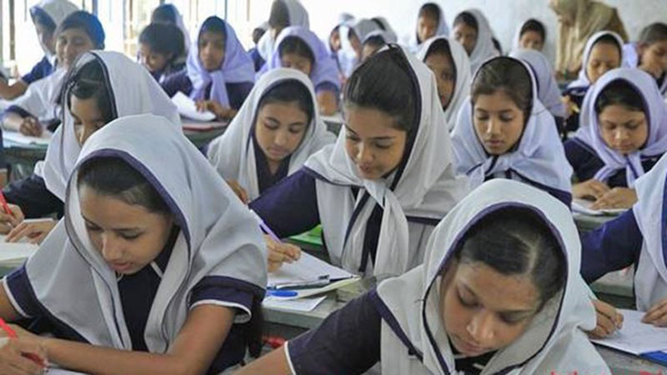
একক কাজ
Fe³⁺ → Fe²⁺
বিক্রিয়াটি সম্পন্ন কর এবং জারণ বিক্রিয়া না বিজারণ বিক্রিয়া, তা উল্লেখ কর।

Slide 10
অণু বা যৌগমূলকের মধ্যস্থিত পরমাণুগুলোর কোনোটি ইলেকট্রন ছেড়ে দেওয়ার প্রবণতা দেখায় আবার কোনোটি ইলেকট্রন গ্রহণ করার প্রবণতা দেখায়।
ইলেকট্রন ছাড়ার প্রবণতাকে ধনাত্মক চিহ্নযুক্ত সংখ্যা দিয়ে এবং ইলেকট্রন গ্রহণ করার প্রবণতাকে ঋণাত্মক চিহ্নযুক্ত সংখ্যা দিয়ে প্রকাশ করা হয়।
অণু বা যৌগমূলকের মধ্যস্থিত কোনো পরমাণুর ইলেকট্রন ছাড়ার বা গ্রহণ করার প্রবণতাকে যে ধনাত্মক বা ঋণাত্মক সংখ্যা দ্বারা প্রকাশ করা হয় সেই সংখ্যাকে তার জারণ সংখ্যা বলে।

Slide 11
নিরপেক্ষ পরমাণু বা মুক্ত মৌলের জারণ সংখ্যা শূন্য হয়। যেমন : Fe এর Fe = 0, Cl₂ এর Cl = 0।
যৌগে ধাতুসমূহের জারণ সংখ্যা ধনাত্মক এবং অধাতুসমূহের জারণ সংখ্যা ঋণাত্মক হয়।
যেমন : NaCl যৌগে Na = +1 এবং Cl = -1
Na₂CO₃, KCl যৌগে
Na ও K এর জারণ সংখ্যা +1
CaCl₂, MgCO₃ যৌগে
Ca ও Mg এর জারণ সংখ্যা +2 হয়।
ক্ষার ধাতুসমূহের
জারণ সংখ্যা +1 হয়।
মৃৎক্ষার ধাতুসমূহের জারণ সংখ্যা +2 হয়।

Slide 12
ধাতব হ্যালাইডে হ্যালোজেনের জারণ সংখ্যা হয় -1।
যেমন : CaCl₂, KCl যৌগে Cl = -1
অধিকাংশ যৌগে হাইড্রোজেনের
জারণ সংখ্যা +1
কিন্তু ধাতব হাইড্রাইডে হাইড্রোজেনের জারণ সংখ্যা -1
K₂O, CaO যৌগে
অক্সিজেনের এর জারণ সংখ্যা -2
K₂O₂, H₂O₂ যৌগে
অক্সিজেনের এর জারণ সংখ্যা -1
NaO₂, KO₂ যৌগে
অক্সিজেনের এর জারণ সংখ্যা - $\frac{1}{2}$

Slide 13
একাধিক পরমাণুবিশিষ্ট আয়নে পরমাণুসমূহের মোট জারণ সংখ্যা আধান সংখ্যার সমান।

Slide 14
নিরপেক্ষ যৌগে পরমাণুসমূহের মোট জারণ সংখ্যা শূন্য হয়।
K₂Cr₂O₇ যৌগে Cr এর জারণ সংখ্যা নির্ণয়
ধরি Cr এর জারণ সংখ্যা x
+1
x
+2
K₂ Cr₂ O₇
K₂Cr₂O₇ এর মোট জারণ সংখ্যা = 0
সুতরাং (+1) × 2+ 2x + (-2) × 7 = 0
বা, 2 + 2x – 14 = 0
বা, 2x – 12 = 0
বা, 2x = 12
বা, x = 6
সুতরাং K₂Cr₂O₇ যৌগে Cr এর জারণ সংখ্যা +6

Slide 15
দলগত কাজ
Na₂S₄O₆ যৌগের কেন্দ্রীয় পরমাণুর জারণ সংখ্যা নির্ণয় করো এবং জারণ সংখ্যা ও যোজনীর মধ্যে তুলনা করো।

Slide 16
মূল্যায়ন
১। জারণ বিক্রিয়া কী ?
২। বিজারক কী ?
৩। রেডক্স বিক্রিয়া কী ?
৪। পারঅক্সাইডে অক্সিজেনের জারণ সংখ্যা কত ?
৫। জারণ সংখ্যা কী ?
৬। হাইড্রোজেন মৌলের জারণ সংখ্যা কত ?

Slide 17
বাড়ির কাজ
Zn + H₂SO₄ → ZnSO₄ + H₂
(ক) বিজারণ বিক্রিয়া কী ?
(খ) ক্লোরিণ একটি জারক পদার্থ – ব্যাখ্যা করো।
(গ) বিক্রিয়ক যৌগের কেন্দ্রীয় পরমাণুর জারণ সংখ্যা নির্ণয় করো।
(ঘ) বিক্রিয়াটি একটি রেডক্স বিক্রিয়া – বিশ্লেষণ করো।

